Slide 1

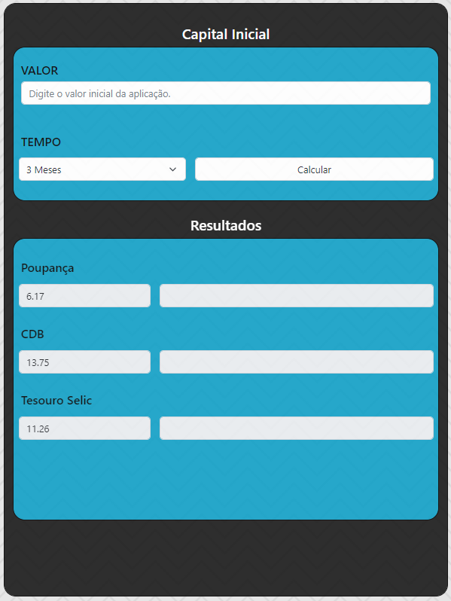
Tesouro direto
O Tesouro Direto é um dos investimentos mais populares no Brasil. Uma razão para isso é que o programa negocia títulos do governo, que são os títulos mais seguros do mercado. Além disso, o Tesouro Direto oferece uma variedade de títulos para atender aos seus diversos objetivos financeiros, sejam eles curtos, médios ou longos. Tesouro Direto é um programa do governo federal desenvolvido em 2002 como uma colaboração entre o Ministério da Fazenda e a B3. O objetivo desse programa é facilitar o acesso de pessoas físicas a investimentos do setor público por meio da Internet. Esse investimento tem um retorno maior do que a poupança, e a diferença tem crescido ao longo dos anos. A partir de R$ 30 já é possível começar a investir no Tesouro Direto. Ao comprar um título, o Tesouro do Estado paga juros sobre o valor investido durante o período de aplicação.
CDB
O CDB (Certificado de Depósito Bancário) é um título emitido pelos bancos para arrecadar dinheiro e financiar suas operações. Em troca, o investidor recebe o valor solicitado emprestando dinheiro ao banco mais a taxa de juros acordada no momento do investimento. Este é um dos investimentos de renda fixa mais simples e populares. É um investimento seguro com um retorno maior do que suas economias. Existem três tipos de CDB: juros fixos, quando a taxa de juros já é determinada no momento da aplicação, que permite determinar quanto o investimento renderá antes do vencimento do título; com taxa de juros flutuante, onde a rentabilidade é determinada pelo percentual de um índice como o Certificado de Depósito Interbancário (CDI); e um híbrido, que é uma combinação dos dois anteriores: parte da rentabilidade é determinada no momento da aplicação e a outra parte está vinculada a um índice econômico como o IPCA.

